Slide 1


e-FATURA UYGULAMASINDA
ÖZEL ENTEGRASYON YÖNTEMİ
Yalçın TERCAN
Gelir İdaresi Müdürü
ytercan@gelirler.gov.tr

Slide 2


ÖZEL ENTEGRASYON NEDİR?
Başka mükelleflerin faturalarını göndermek ve almak amacıyla bilgi işlem sisteminin Başkanlık sistemiyle entegre edilmesidir.
Böylece faturalama ihtiyaçları farklılık gösteren veya çok sayıda fatura düzenleyen mükelleflere, kendilerine ait bilgi işlem alt yapısının yetersiz olması veya istemeleri halinde teknik yeterliliğe sahip bir özel Entegratör bilgi işlem sistemi vasıtasıyla elektronik fatura alıp gönderebilme imkanı sağlanmaktadır..

Slide 3
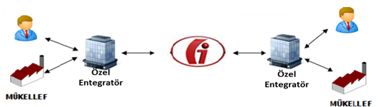
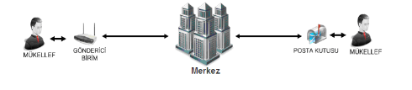
ENTEGRASYONDAN FARKI
SCENE
ÖZEL ENTEGRASYON
ENTEGRASYON
Özel Entegrasyon sistem alt yapısını oluşturup başka firmaların hizmetine sunarak GİB ile bağlantı sağlamaktadır.
Entegrasyon oluşturan firma ise sistem alt yapısını kendi adına kullanmakta ve GİB ile bağlantıyı sağlamaktadır.

Slide 4
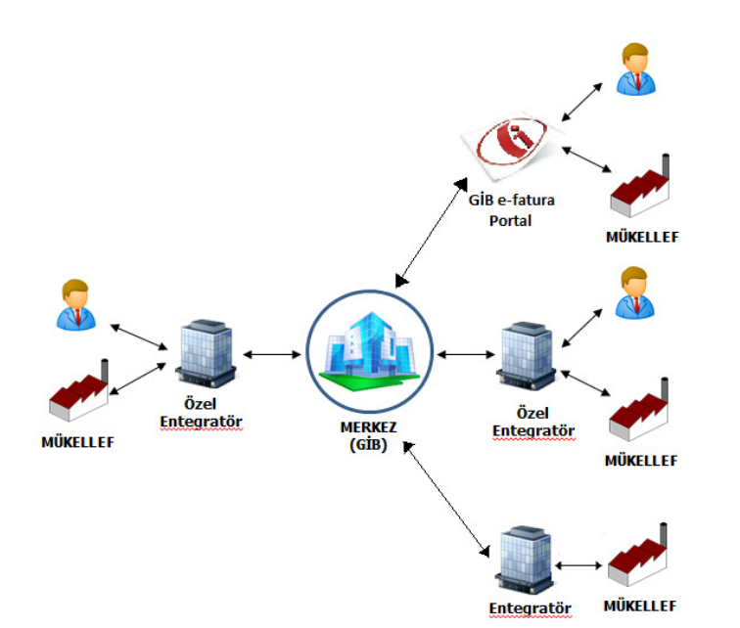
E-FATURA UYGULAMASINDAN FAYDALANMA YÖNTEMLERİ

Slide 5



ÖZEL ENTEGRATÖRLER ÜZERİNDEN
E-FATURA GÖNDERME YOLLARI
ERP sistemleri aracılığı ile
Web tabanlı yazılımlar aracılığı ile
Diğer yöntemlerle (fax,
e-posta vs.)

Slide 6




Web tabanlı yazılımlar aracılığı ile
Kullanıcı Adı
ÖZEL ENTEGRATÖR
*********
GİRİŞ
Kullanıcı özel entegratör tarafından kendine sağlanan bir web portal aracılığıyla faturalarını Özel Entegratöre Gelir İdaresine iletilmesi amaçlı gönderebilir.

Slide 7

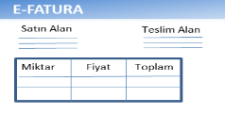
ERP sistemleri aracılığı ile
ÖZEL
ENTEGRATÖR

Slide 8


ERP ENREGRASYONU
X ERP YAZILIMI
Y ERP YAZILIMI
ÖZEL ENTEGRATÖR
E-FATURA
A ERP YAZILIMI
GELİR İDARESİ
BAŞKANLIĞI
B ERP YAZILIMI

Slide 9


E-FATURALARIN İMZALANMASI
(424 sıra no.lu VUK tebliğine göre)
GELİR İDARESİ BAŞKANLIĞI
21 Şubat 2013 tarihinde yayınlanan 424 sıra no.lu tebliğe göre «e-fatura uygulamasını özel entegratör vasıtasıyla kullananlar düzenlenecek e-faturaların özel entegratörün mali mühür
sertifikası ile onaylanmasına izin verebilirler
X ÖZEL ENTEGRATÖRÜ
Y ÖZEL ENTEGRATÖR
ALICISINA GÖNDERİR
ALICISINA GÖNDERİR
MALİ MÜHÜR
MALİ MÜHÜR

Slide 10






FORMAT DÖNÜŞÜMÜ
TEDARİKÇİ
ÖZEL ENTEGRATÖR
TEDARİKÇİ
ALICI
VERGİ İDARESİ
E-FATURA
E-FATURA
E-FATURA
TEDARİKÇİ
Tedarikçi tarafından herhangi bir formatta gelen fatura özel entegratör tarafından UBL-TR formatına çevrilip alıcısına iletilmek üzere Gelir İdaresi Başkanlığı’na gönderilir.

Slide 11






FORMAT DÖNÜŞÜMÜ VE ARŞİV
ALICI
Mükelleflere ait elektronik faturaların yine mükelleflere ait bilgi işlem sistemlerinde saklanması esas olup
üçüncü kişiler(bulut) nezdinde de elektronik saklama yapılabilecektir.
ARŞİV
ÖZEL ENTEGRATÖR
TEDARİKÇİ
GELİR
İDARESİ
E-FATURA
E-FATURA
E-FATURA
E-FATURA
E-FATURA
E-FATURA
ALICI
ARŞİV

Slide 12
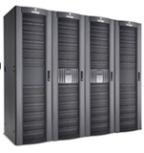
E-FATURA SAKLAMA HİZMETİ
e-fatura Uygulaması Saklama Kılavuzu
1
2
TS ISO IEC 27001 veya ISO27001
3
ISO 22301
TS ISO IEC 20000 veya ISO 20000
4

Slide 13




Özel Entegrasyon Hizmetini Verecek Firmaların
Yerine Getirmesi Gereken Koşullar
Başvuru
BİS Raporu
1.Koşul
Gerekli
Sertifikasyonlar
2.Koşul
Test Süreçlerini
Başarı ile
Tamamlamak
3.Koşul

Slide 14

1.Koşul
ÖZEL ENTEGRASYON BAŞVURUSU
Özel entegrasyon talebini
içeren bir dilekçe
Özel Entegrasyon Bilgi İşlem Sistem Raporu (BİS)
ile Başkanlığa başvuru yapacaklardır.

Slide 15


Özel Entegrasyon Başvurusunun
Değerlendirilmesi ve Test Süreci
Başkanlık yapılan başvuruları 421 Sıra Numaralı Vergi Usul Kanunu Genel Tebliğine ve e-Fatura Uygulaması Özel Entegrasyon Kılavuzunda yapılan açıklamalara uygunluk açısından değerlendirecek, gerek görmesi halinde teknik altyapının yeterliğini değerlendirmek amacıyla mükellefin bilgi işlem sistemini yerinde inceleyebilecektir.
Yapılan değerlendirme neticesinde yeterli görülen mükelleflerle özel entegrasyon test çalışmalarına başlanacaktır.
Özel entegrasyon test süreci özel entegrasyon testlerine başlanmasından itibaren bir yıl içerisinde tamamlanmalıdır.

Slide 16


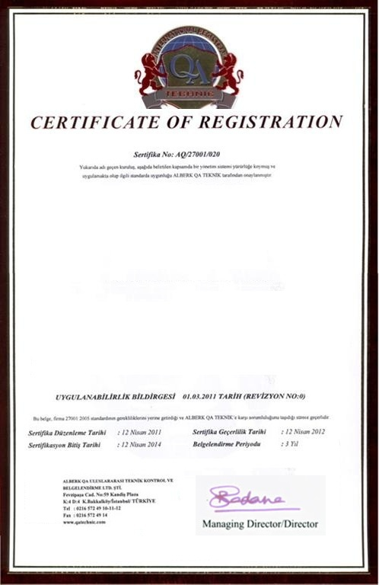




GEREKLİ SERTİFİKASYONLAR
Süreçleri:
Hizmet düzeyi yönetim süreci
Yeni veya değişmiş servislerin planlanması ve uygulama süreci
Hizmet sürekliliği yönetimi süreci
Erişilebilirlik yönetimi
BT hizmetleri için finans yönetim süreci
Kapasite yönetim süreci
Bilgi güvenliği yönetim süreci
İş ilişkileri yönetim süreci
Tedarikçi yönetim süreci
Çağrı olay yönetim süreci
Problem yönetimi süreci
Konfigürasyon ve envanter yönetimi süreci
Değişim yönetimi süreci
Sürüm yönetimi süreci
ISO 22301
KONTROL MADDELERİ
Güvenlik politikası
Bilgi güvenliği organizasyonu
Varlık yönetimi
İnsan kaynakları güvenliği
Fiziksel ve çevresel güvenlik
Haberleşme ve işletim yönetimi
Erişim kontrolü
Bilgi sistemleri edinim, geliştirme ve bakımı
Bilgi güvenliği ihlal olayı yönetimi
İş sürekliliği yönetimi
Uyum
ULUSLARARASI İŞ SÜREKLİLİĞİ STANDARDI
İşletmenin mevcut ve gelecekteki tehditlerini tanımlamak ve yönetmek
Proaktif bir yaklaşımlar geliştirmek
Olası kriz süresince kritik fonksiyonları ayakta tutmak
Değişen koşullara göre esnek bir yapı sağlamak
ISO 27001
TS ISO IEC 27001
BİLGİ GÜVENLİĞİ YÖNETİM SİSTEMİ STANDARTI
Kurumun sistematik olarak bilgi güvenliği bakımından incelenmesi
Bilgi güvenliği denetimlerinin sürekli olarak devam edilmesini sağlamak için bir kapsayıcı yönetimi süreci oluşturulması
TS ISO IEC 20000
ISO 20000
ITIL SERTİFİKALI PERSONEL
BİLGİ TEKNOLOJİLERİ HİZMET YÖNETİMİ SİSTEMİ BELGESİ
GİZLİLİĞİN KORUNMASI
BÜTÜNLÜK
ULAŞILABİLİRLİK
ITIL
Information Technology Infrastucture Library
Özel Entegratör Bilgi İşlem Sistemi ITIL Uyumlu olmalı ve
ITIL Sertifikası bulunan personel çalıştırmalıdır.
ITIL Bilgi Teknolojileri Servis Yönetiminin uygulanmasını sağlamak
ve kolaylaştırmak için kullanılan belgeler dizisidir
MALİ MÜHÜR UYUM DEĞERLENDİRME
GİZLİLİĞİN KORUNMASI
BÜTÜNLÜK
ULAŞILABİLİRLİK
Özel Entegratör TÜBİTAK- BİLGEM Kamu Sertifikasyon
Merkezinden mali mühür sertifikası imzalama süreçleri
İle ilgili uyum değerlendirme raporu alınmalıdır

Slide 17

FELAKETTEN KURTARMA
INPUT – OUTPUT ANALİZLERİ (GİRDİ-ÇIKTI)
Ek:2’de yer alan “Felaketten Kurtarma Kontrol Listesi” dokümanındaki maddelere uyulmalı, Felaketten Kurtarma Kontrol Listesi
1 Felaketten kurtarma planı
2. İş etki analizi uygulayın
3. Önleyici kontroller.
4. Felaketten kurtarma stratejileri
5. Bilgi sistemi acil eylem planı
6. Planlarınızı test edin ve çalışanlarınızı eğitimi
7. Planlarınızı düzenli olarak gözden geçirilmesi
8. ISO 24762 Bilişim ve İletişim Teknolojileri Felaketten Kurtarma Servisleri Kılavuzu uygulanmalıdır.
Felaket nedeniyle kaybolan veya silinen kayıtların kurtarılma yöntemi BİS raporunda ayrıntılı olarak açıklanmalıdır.

Slide 18




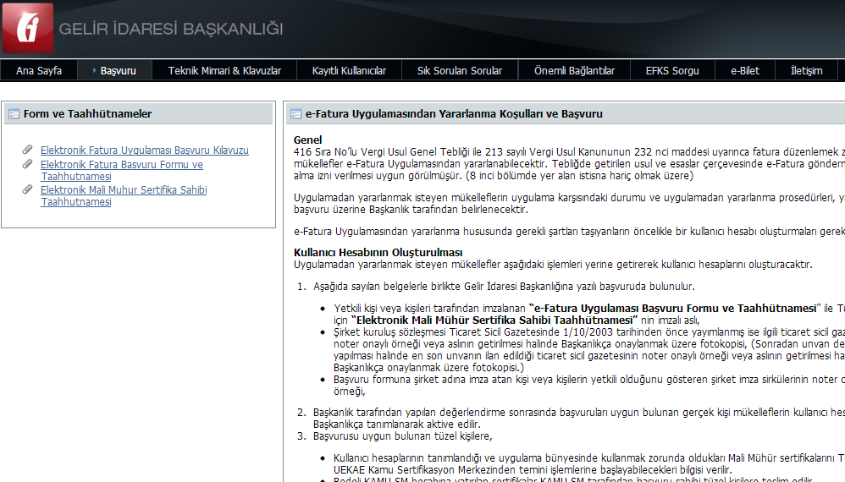


Özel Entegrasyon Yöntemi ile e-Fatura Uygulamasını Kullanma
MÜKELLEF
ÖZEL
ENTEGRATÖR
SÖZLEŞME
www.efatura.gov.tr
adresindeki ilan edilen bir özel entegratör ile sözleşme yapar
Özel entegratör sözleşme yaptığı mükellefi Gelir İdaresi Başkanlığı’na elektronik ortamda bildirir.
Ayrıca Hesabı kapatılan mükelleflerin bilgileri aynı yöntemle elektronik ortamda Başkanlığa bildirilecektir.
Mükellef www.efatura.gov.tr adresindeki başvuru adımlarını izleyerek başvurusunu yapar.
E-Fatura uygulamasına kayıtlı olmayan mükelleflerin mali mühür sertifikası ürettirmeleri, daha sonra özel entegratör kurumlar ile anlaşma yapmaları gerekmektedir.
ÖZEL
ENTEGRATÖR
Bir mükellef birden fazla özel entegratör ile anlaşabilir.

Slide 19
Özel Entegrasyon Vasıtasıyla e-Fatura Gönderme
MÜKELLEF
ÖZEL
ENTEGRATÖR
Mükellef, istemesi halinde faturasını Özel Entegratörün mali mühür ile onaylanarak gönderilmesini isteyebilir.
Özel entegratör ile yapılan sözleşmede kullanıcı hesabı ile yapılabilecek işlemler açıkça belirtilerek taahhüt edilecektir.

Slide 20
Özel Entegrasyon Vasıtasıyla e-Fatura Uygulamasını Kullanma
PORTAL KULLANAN
MÜKELLEF
ÖZEL
ENTEGRATÖR
GİB portalı kullanan mükellefler özel entegrasyon yöntemine geçiş yapabilir.
ÖZEL
ENTEGRATÖR
Özel entegratör kullanıcı hesapları kapatılan mükelleflerin GİB portal hesapları, kapanış bilgisinin Başkanlığa iletilmesi üzerine yeniden açılır.
ENTEGRASYON İZNİ ALMIŞ MÜKELLEF
Entegrasyon izni almış mükellefler de özel entegrasyon yöntemine geçiş yapabilir.
Entegrasyon Hesapları GİB tarafından kapatılır.
ÖZEL
ENTEGRATÖR

Slide 21

YALÇIN TERCAN
Gelir İdaresi Müdürü ytercan@gelirler.gov.tr
TEŞEKKÜRLER
GELİR İDARESİ BAŞKANLIĞI

